Slide 1
«Развитие навыков профессионального ориентирования и самоопределения школьников в свете реализации национального проекта «Образование» и новой программы воспитания обучающихся»
Муниципальное бюджетное общеобразовательное учреждение средняя общеобразовательная школа № 19 имени Героя Советского Союза И.Ф. Котляра муниципального образования Тимашевский район
КРАЕВАЯ ИННОВАЦИОННАЯ ПЛОЩАДКА
ОТЧЁТ О РАБОТЕ В 2022 ГОДУ
Остапенко М.В., директор МБОУ СОШ № 19
Каракай Н. А., заместитель директора по УВР

Slide 2
Цели и задачи, поставленные на 2022 год
Муниципальное бюджетное общеобразовательное учреждение средняя общеобразовательная школа № 19
имени Героя Советского Союза И.Ф. Котляра муниципального образования Тимашевский район
Целью работы инновационной площадки стало создание ресурсного центра, разработка условий для развития умений и навыков у педагогических работников школы в вопросах профессионального ориентирования, направленных на оказание помощи ребёнку в его самопознании, адекватной самооценке и профессиональном самоопределении.
К задачам ресурсного центра в 2022 году относятся:
проведение практико-ориентированных научно-методических мероприятий по теме инновационного проекта;
оказание помощи обучающимся школы в осознании личностных склонностей, способностей и возможностей их реализации в различных профессиях;
активизация целенаправленной самостоятельной деятельности обучающихся, развитие их интересов, склонностей и возможностей;
осуществление мониторинга сформированности педагогических компетенций в вопросе профессионального ориентирования школьников в ходе учебно-познавательной деятельности;
разработка стратегий развития педагогов с целью устранения выявленных в ходе диагностики методических трудностей;
обучение педагогических работников школы с опорой на индивидуальные мониторинговые карты с отслеживанием положительной / негативной динамики развития учителя в вопросе профессионального ориентирования школьников;
создание дорожной карты внедрения полученного опыта в систему педагогической практики Тимашевского района с целью развития у педагогических кадров общеобразовательных учреждений навыков, направленных на успешное профессиональное становление школьников;
установление тесной взаимосвязи в вопросах профориентации школы с выпускниками, учебными учреждениями высшего и среднего профессионального образования, а также ведущими научными организациями и производственными предприятиями региона.

Slide 3
Муниципальное бюджетное общеобразовательное учреждение средняя общеобразовательная школа № 19
имени Героя Советского Союза И.Ф. Котляра муниципального образования Тимашевский район
ПОДПРОЕКТ «РЕСУРСНЫЙ ЦЕНТР»: Блоки реализации
Информационный блок
Посещение дней открытых дверей, презентаций, экскурсий
Организационно-методический блок
Консалтинг и работа с педагогами
Проведение и участие в методических мероприятиях
Диагностико-консультационный блок
Исследование педагогических компетенций
Трёхступенчатое психологическое тестирование школьников
Развивающий блок
Аналитический блок
Проведение родительских собраний
Участие в конкурсах профессионального мастерства
Внутришкольное повышение квалификации (в т.ч. наставничество)
Формирование базы данных с результатами тестирований
Разработка диагностических карт для педагогов
Создание блока диагностических материалов по мониторингу профсклонностей школьников
Проведение сессий профессионального ознакомления и профессиональных проб
Создание Клуба выпускников
Конкурсы по профориентации для школьников
Публикация навигатора по профессиям «Атлас профессий Краснодарского края»
Аналитика полученных результатов в разрезе школьников/педагогов/родителей
Создание карты мониторинга подпроекта
Выполнено полностью
Выполнено частично
Выполнение запланировано

Slide 4
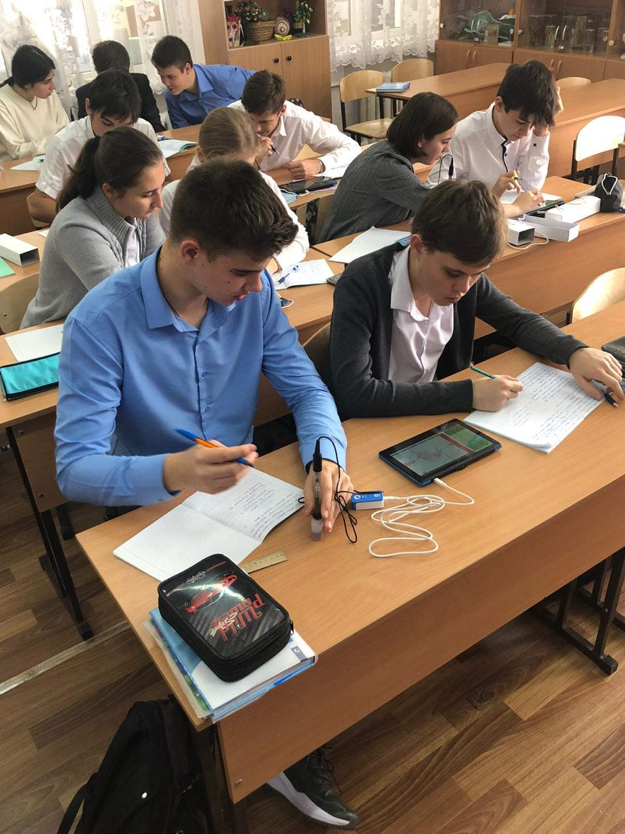
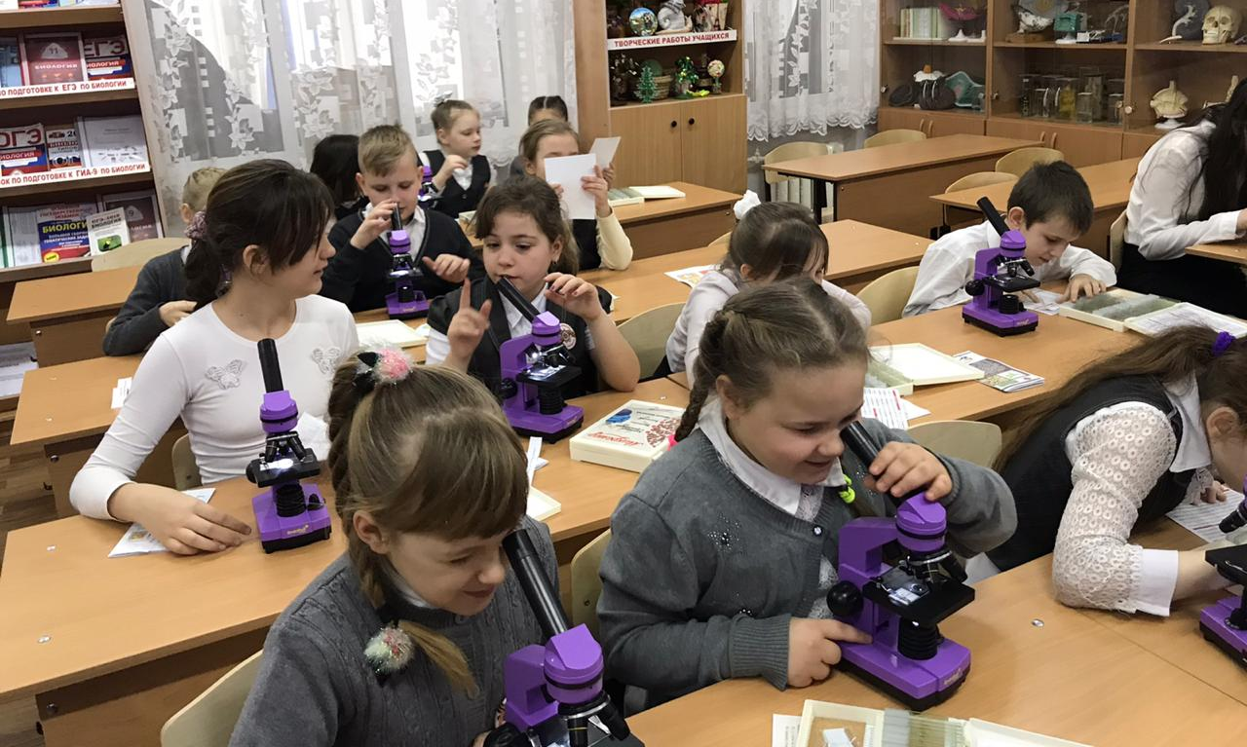
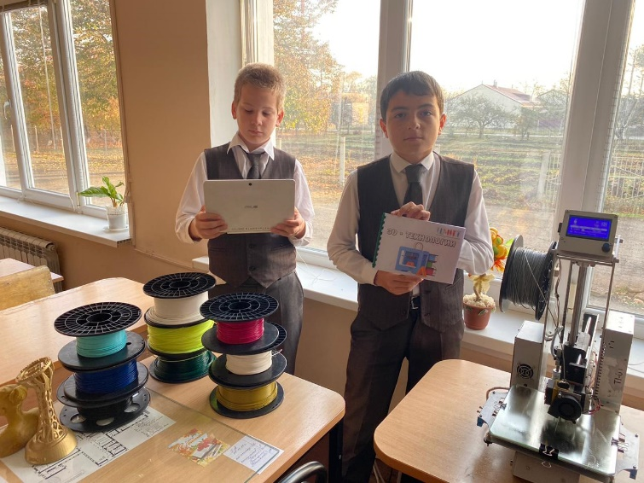
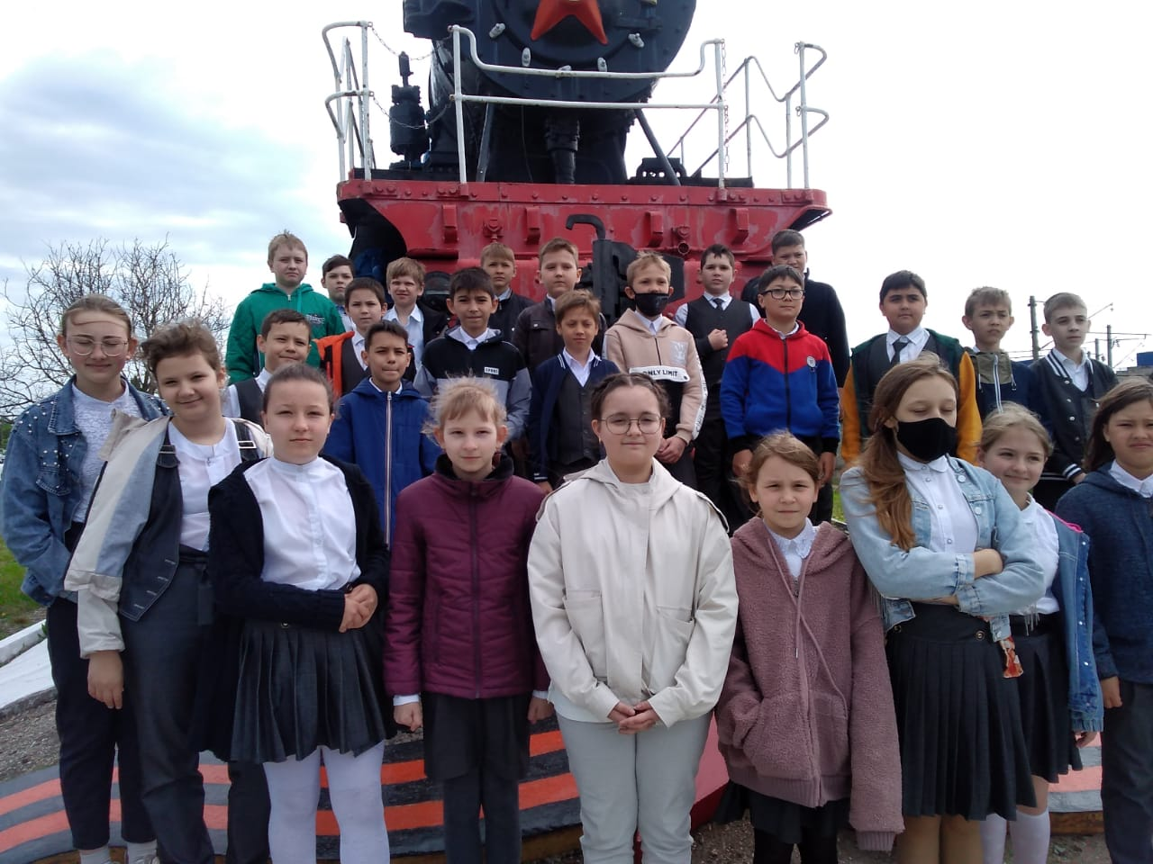
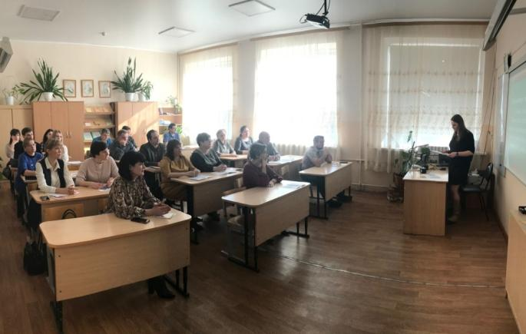
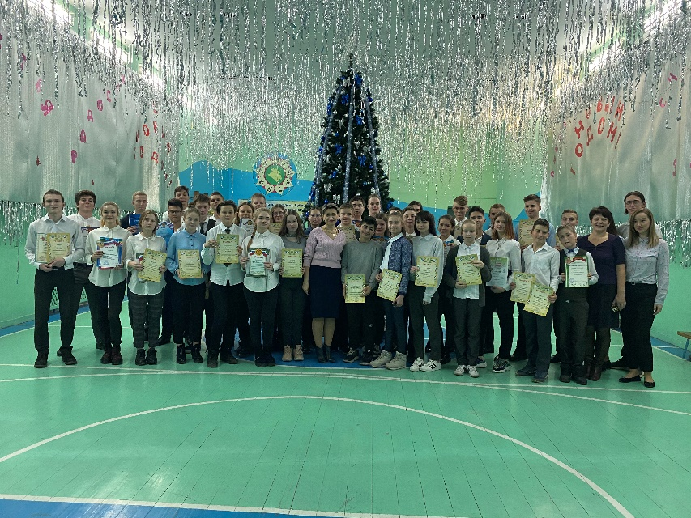
Муниципальное бюджетное общеобразовательное учреждение средняя общеобразовательная школа № 19
имени Героя Советского Союза И.Ф. Котляра муниципального образования Тимашевский район
Кадры реализации
Ранняя профилизация. Современный кабинет технологии и первая сессия профессионального ознакомления
Профессиональная проба. «Билет в будущее»
Профессиональное ознакомление. Фокус-группа «Инженерно-техническое направление»
Экскурсия для младший школьников в локомотивное депо ж/д станции «Тимашевская»
Работа одной из секций муниципального семинара «Ранняя профориентация: методы, приёмы, практики»
Награждение по итогам конкурса проектно-исследовательских работ «Трудовые династии»

Slide 5
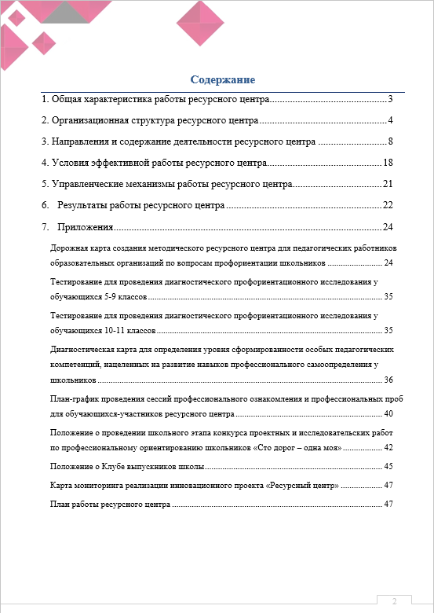
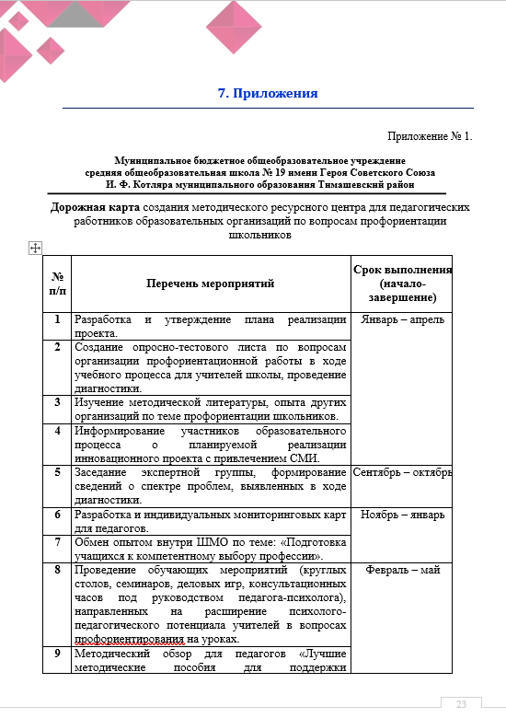
Муниципальное бюджетное общеобразовательное учреждение средняя общеобразовательная школа № 19
имени Героя Советского Союза И.Ф. Котляра муниципального образования Тимашевский район
Методические Разработки

Slide 6
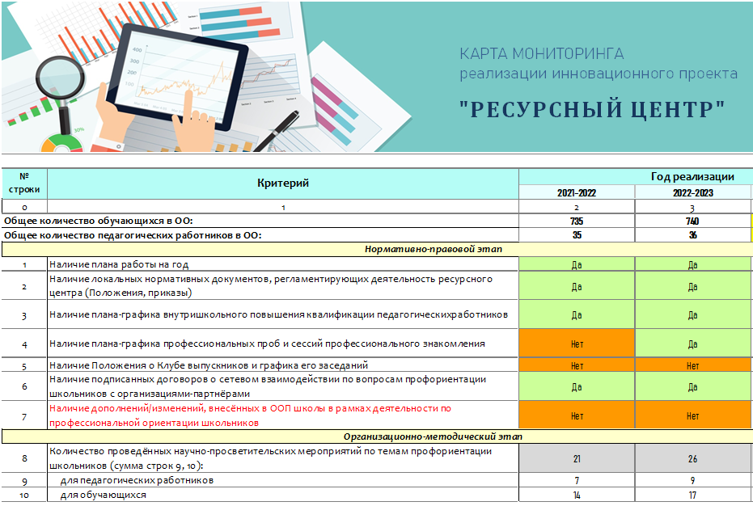
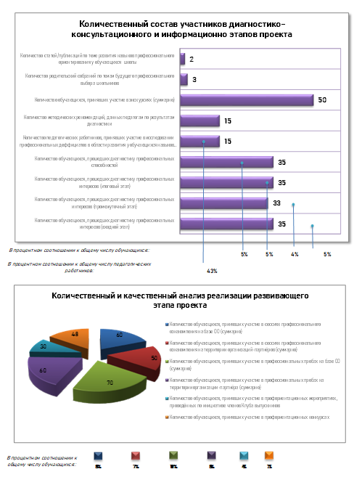
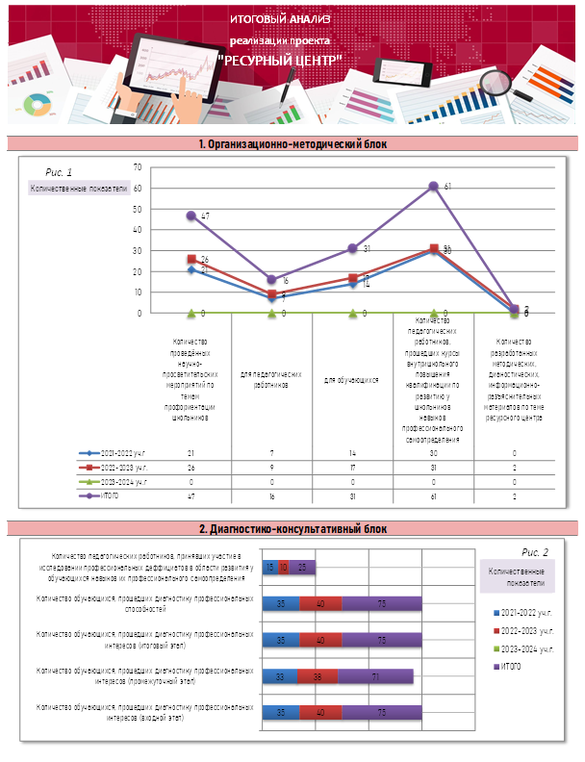
Муниципальное бюджетное общеобразовательное учреждение средняя общеобразовательная школа № 19
имени Героя Советского Союза И.Ф. Котляра муниципального образования Тимашевский район
Методические Разработки

Slide 7
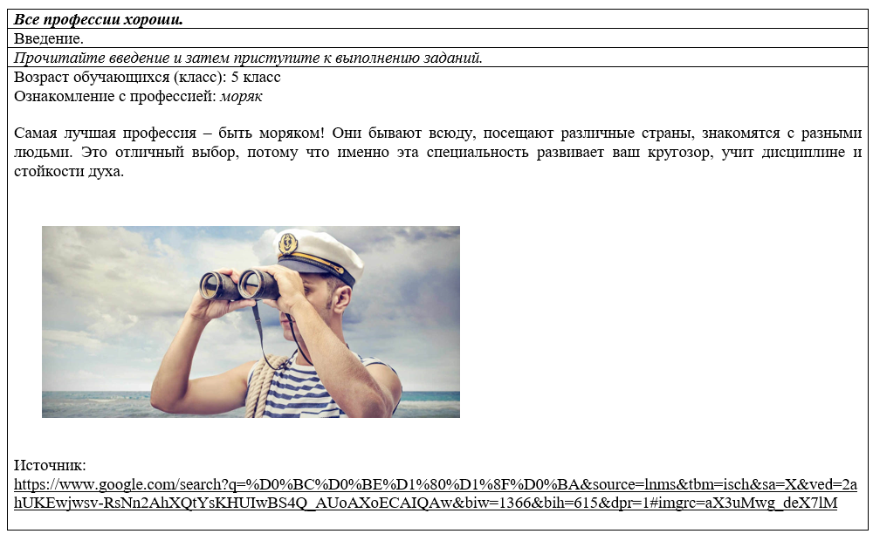
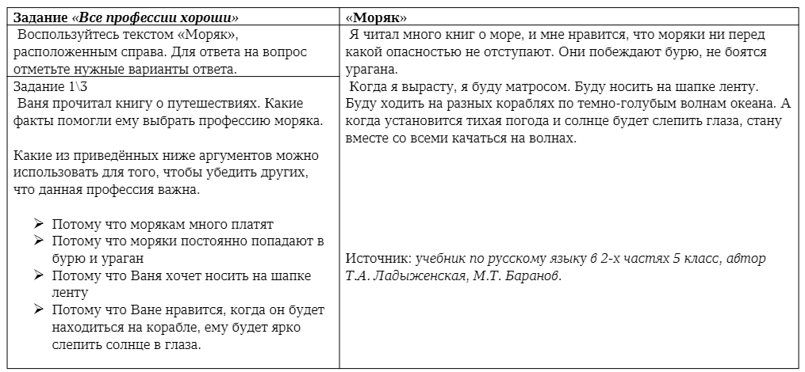
Муниципальное бюджетное общеобразовательное учреждение средняя общеобразовательная школа № 19
имени Героя Советского Союза И.Ф. Котляра муниципального образования Тимашевский район
Методические Разработки

Slide 8
Муниципальное бюджетное общеобразовательное учреждение средняя общеобразовательная школа № 19
имени Героя Советского Союза И.Ф. Котляра муниципального образования Тимашевский район
Благодарим за внимание!

